Slide 1
程序设计基础
(Python语言)
教育部大学计算机课程改革项目规划教材
Programming Design Basics (Python)
高等教育出版社

Slide 2
第九章 程序设计方法
和计算思维
程序设计基础(Python语言)
Methodology and Computational Thinking
高等教育出版社

Slide 3
本章重点
了解计算思维
2. 掌握自顶向下的设计方法
3. 理解自底向上的执行过程
4. 理解螺旋式开发的含义
5. 尝试运用计算思维解决问题

Slide 4
9.1 计算思维概述
计算思维本质
  抽象（Abstraction）、自动化（Automation）
  实证思维、逻辑思维、计算思维
  随计算机科学发展而提出
  理解计算特性
  将计算特性抽象为计算问题
  程序设计实现问题的自动求解

Slide 5
9.2 实例：体育竞技分析
基本规则
  两个球员，交替用球拍击球
  发球权，回合
  未能进行一次击打时回合结束
  首先达到15分赢得比赛

Slide 6
9.2 实例：体育竞技分析
该问题的IPO模式
  输入：两个球员（A和B）的能力值，模拟比赛的场次
  处理：模拟比赛过程
  输出：球员A和B分别赢得球赛的概率
  一个期望的输出结果
    模拟比赛数量：500
    球员A获胜场次：268（53.6%）
    球员B获胜场次：232（46.4%）

Slide 7
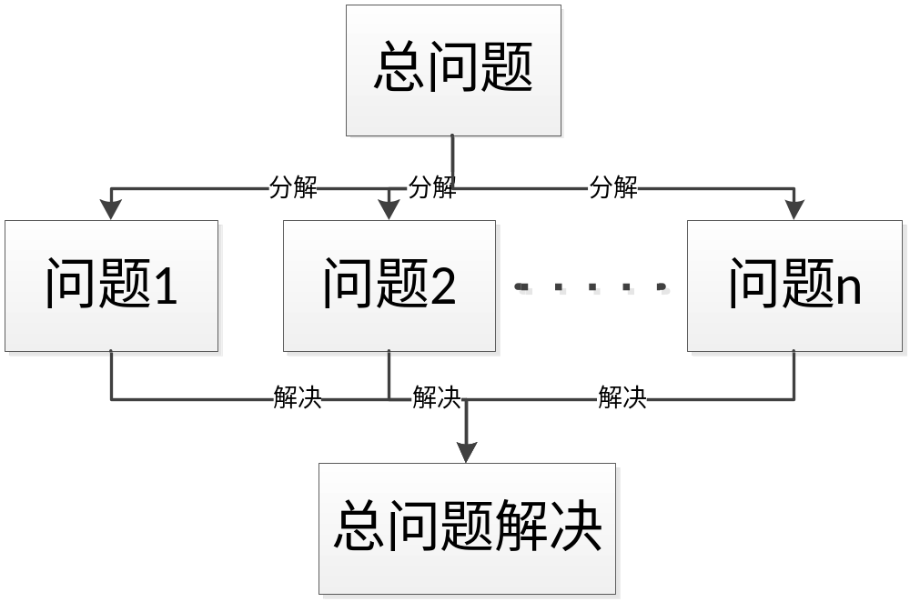
9.3 自顶向下的设计
基本思想

Slide 8
9.3 自顶向下的设计
顶层设计（第一阶段）举例：
    步骤1：打印程序的介绍性信息；
      def main():
      printInrto()
    步骤2：获得程序运行所需参数：probA，probB，n；
      def main():
      printIntro()
      probA,probB,n = getInputs()

Slide 9
9.3 自顶向下的设计
    步骤3：利用球员A和B的能力值probA，probB,模拟n次比赛；
      def main():
      printIntro()
      probA,probB,n = getInputs()
      winsA, winsB = simNGames(n,probA,probB)
    步骤4：输出球员A和B获胜比赛的次数和概率。
      def main():
      printIntro()
      probA,probB,n = getInputs()
      winsA, winsB = simNGames(n,probA,probB)

Slide 10
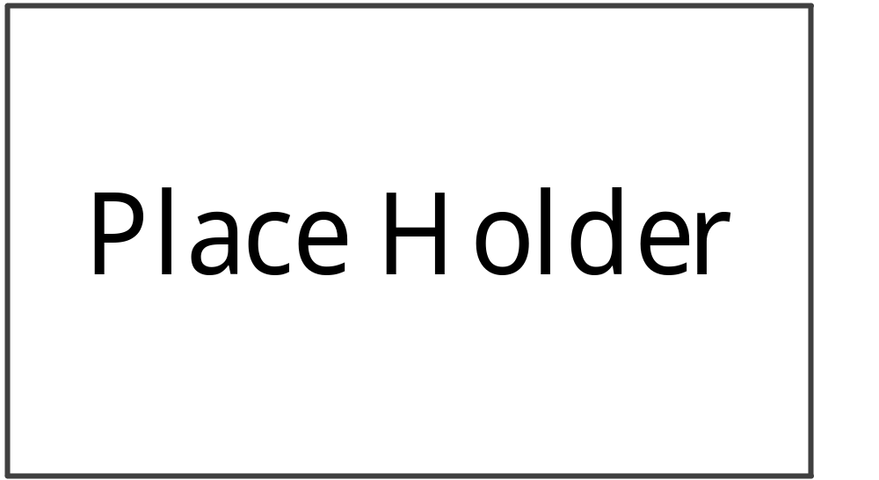
9.3 自顶向下的设计
第一阶段：
第一阶段 图9.1

Slide 11
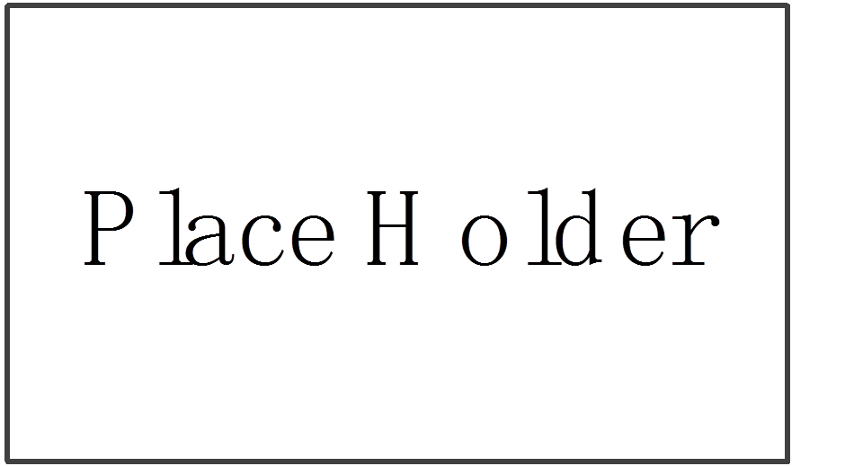
9.3 自顶向下的设计
第二阶段：
第二阶段 图9.2

Slide 12
9.3 自顶向下的设计
第二阶段：
  printIntro()函数
  def printIntro():
  print "This program simulates a game between two"
  print "There are two players, A and B"
  print "Probability(a number between 0 and 1)is used"

Slide 13
9.3 自顶向下的设计
getInputs()函数
  def getInputs():
  a = eval(raw_input("What is the prob.player A wins?"))
  b = eval(raw_input("What is the prob.player B wins?"))
  n = eval(raw_input("How many games to simulate?"))
  return a,b,n

Slide 14
9.3 自顶向下的设计
simNGames()函数(核心)
  def simNGames(n,probA,probB):
  winsA = 0
  winsB = 0
  for i in range(n):
  scoreA,scoreB = simOneGame(probA,probB)
  if scoreA >scoreB:
  winsA = winsA + 1
  else:
  winsB = winsB + 1
  return winsA,winsB

Slide 15
9.3 自顶向下的设计
第三阶段：
图9.3

Slide 16
9.3 自顶向下的设计
第三阶段：
  simOneGame()函数
  def simOneGame(probA,probB):
  scoreA = 0
  scoreB = 0
  serving = 'A'
  while <condition>:
  <todo>

Slide 17
9.3 自顶向下的设计
  simOneGame()函数完整代码：
    def simOneGame(probA,probB):
    scoreA = 0
    scoreB = 0
    serving = "A"
    while not gameOver(scoreA,scoreB):
    if serviong == "A":
    if random() < probA:
    scoreA = scoreA + 1
    else:
    serving = "B"
    else:
    if random() < probB:
    scoreB = scoreB + 1
    else:
    serving = "A"
    return scoreA,scoreB

Slide 18
9.3 自顶向下的设计
  gameOver()函数：
    def gameOver(a,b):
    return a==15 or b==15
  printSummary()函数
  def printSummary():
    n = winsA + winsB
    print "\nGames simulated:%d" %n
    print "Wins for A:{0}({1:0.1%})".format(winsA,winsA/n)
    print "Wins for B:{0}({1:0.1%})".format(winsB,winsB/n)

Slide 19
9.3 自顶向下的设计
设计过程总结：
  步骤1：将算法表达为一系列小问题；
  步骤2：为每个小问题设计接口；
  步骤3：通过将算法表达为接口关联的多个小问题来细化算法；
  步骤4：为每个小问题重复上述过程。

Slide 20
9.4 自底向上的执行
单元测试：
  从结构图最低层开始测试，逐步上升
  先运行和测试每个基本函数，再测试整体函数

Slide 21
9.4 自底向上的执行
单元测试：
  (1) >>>importmatchSim
  >>>matchSim.gameOver(0,0)
  False
  (2) >>>matchSim.gameOver(5,10)
  False
  (3) >>>matchSim.gameOver(15,3)
  True
  (4) >>>matchSim.gameOver(3,15)
  True

Slide 22
9.4 自底向上的执行
单元测试：
  (1) >>>importmatchSim
  >>>matchSim.simOneGame(.5,.5)
  (13,15)
  (2) >>>matchSim.simOneGame(.5,.5)
  (15,11)
  (3) >>>matchSim.simOneGame(.3,.3)
  (15,11)
  (4) >>>matchSim.simOneGame(.3,.3)
  (11,15)

Slide 23
9.4 自底向上的执行
模拟结果：
  >>>matchSim.py
  What is the prob.player A wins? .65
  What is the prob.player B wins? .6
  How many games to simulate? 5000
  Games simulated:5000
  wins for A:3360(67.2%)
  wins for B:1640(32.8%)

Slide 24
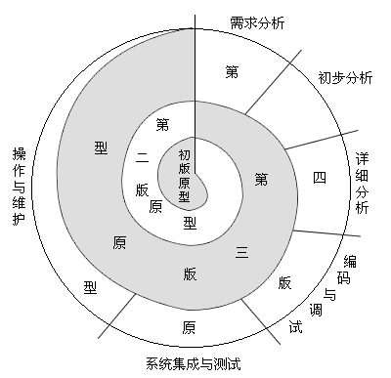
9.5 其他设计方法
螺旋式开发方法

Slide 25
9.5 其他设计方法
阶段1：最初的原型
阶段2：添加两个球员能力值参数
阶段3：进行比赛，直到一个球员达到15分
阶段4：比赛扩展为多场
阶段5：建立完成程序，添加交互式输出和格式化报告

Slide 26
原型示例代码
  def simOneGame():
    scoreA = 0
    scoreB = 0
    serving = "A"
    for I in range(30):
    if serviong == "A":
    if random() < .5:
    scoreA = scoreA + 1
    else:
    serving = "B"
    else:
    if random() < .5:
    scoreB = scoreB + 1
    else:
    serving = "A"
    print scoreA + scoreB

Slide 27
本章小结
本章内容
  计算思维的概念
  以体育竞技为例介绍自顶向下的设计方法
  自底向上的测试方法
  螺旋式开发方法
对于设计而言，没有真正正确的方法，在实践中学习，多练习从问题中抽象计算特性并编写程序的能力，才是成功的关键。

